Slide 1
Комплексные модели глубокого обучения для обнаружения фишинговых атак
к.ф.н., кафедра информационных систем
Карюкин В.И.

Slide 2

Введение
Стремительное развитие интернет-технологий дало толчок не только развитию электронной коммерции и различных онлайн-сервисов, но и кибератакам.
Кибербезопасность относится к защите сетей, компьютерных программ и баз данных от различных атак, угроз и ущерба .
Кибератаки с каждым годом становятся все популярнее.
Одной из самых серьезных угроз является фишинг .
Хотя традиционные методы защиты позволяют защититься от некоторых из этих угроз, они становятся менее эффективными из-за развития области искусственного интеллекта.
В этом исследовании мы предлагаем использовать нейронные сети для обнаружения фишинговых атак.

Slide 3
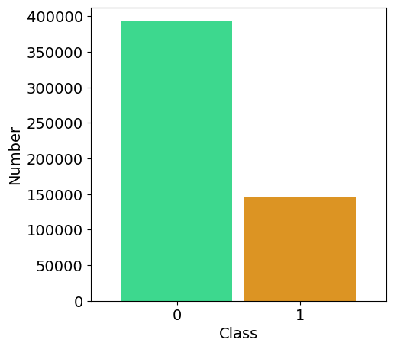
Предварительная обработка данных
фишинга из 539346 вредоносных и легитимных веб-URL-адресов.
URL-адреса токенизированы с помощью регулярных выражений и имеют основу, что позволяет использовать упрощенные версии URL-адресов и предложений в наборе данных.
Извлечение признаков упрощенных URL-адресов и текстов с использованием TF-IDF метрика.

Slide 4
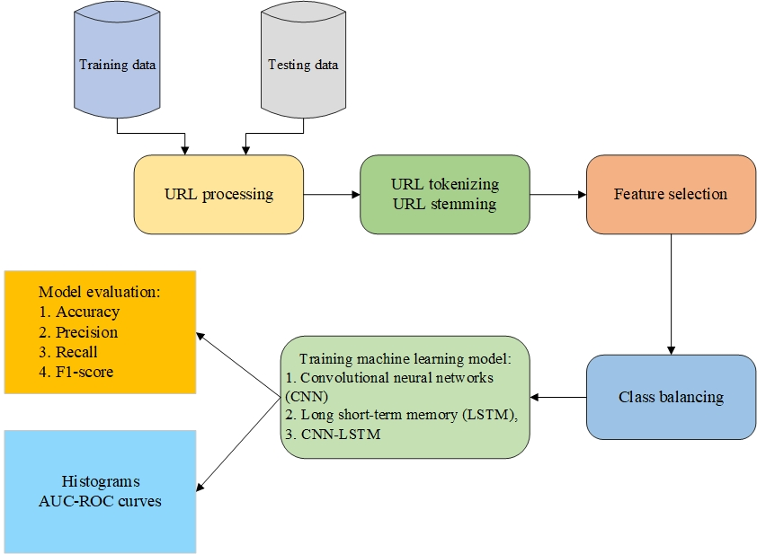
Действия по обнаружению фишинговых угроз

Slide 5
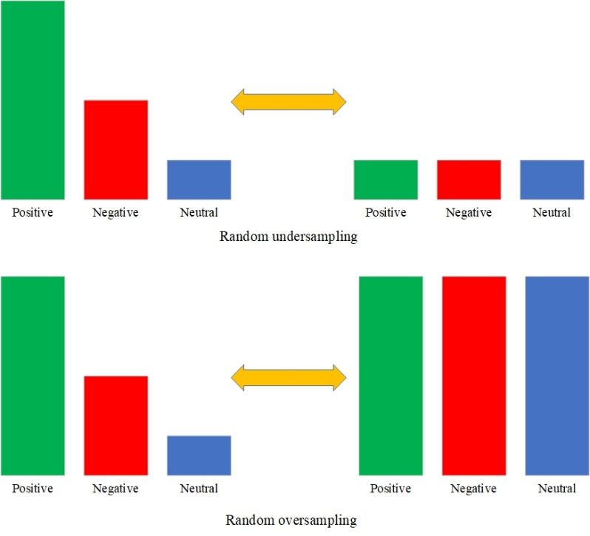
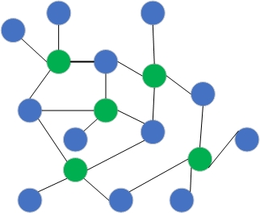
Балансировка классов
УДАРИЛ
Notes:
При обучении классификаторов большой проблемой являются несбалансированные классы.
Для решения этой проблемы используются методы балансировки классов.
Случайная недостаточная выборка
Случайная передискретизация
Метод синтетической передискретизации меньшинства – SMOTE

Slide 6
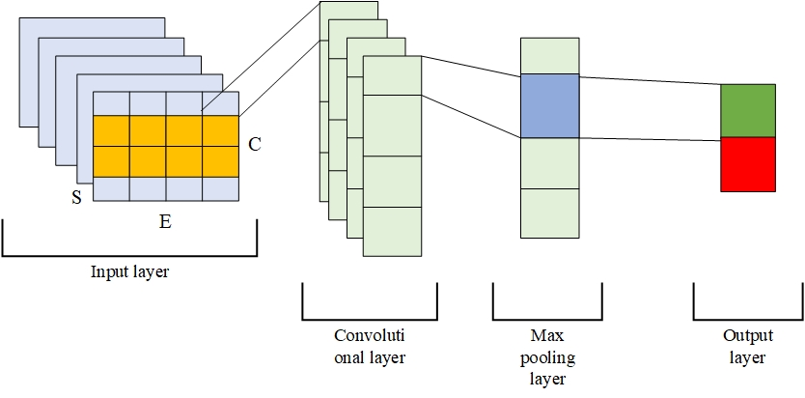
Свёрточная нейронная сеть (CNN)

Slide 7
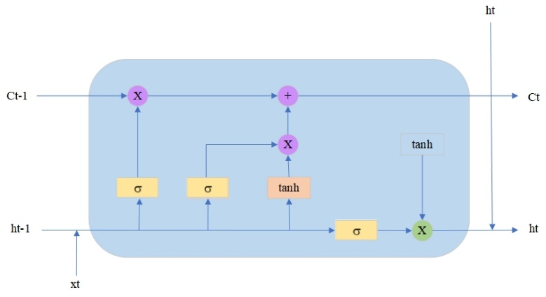
Долгосрочный краткосрочный память нейронная сеть (LSTM)

Slide 8
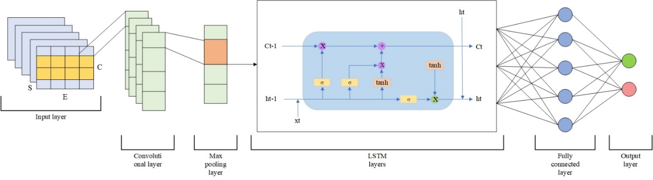
Сверточная нейронная сеть с долговременной и кратковременной памятью (CNN-LSTM)

Slide 9
Экспериментальные результаты
Предложенные модели глубокого обучения были применены к набору данных фишинга, состоящему из 392924 хороших и 146422 плохих URL-адресов. Этот набор данных имеет решающее значение, поскольку фишинговые ссылки представляют значительную угрозу для пользователей. Первоначально набор данных обрабатывается, токенизируется и стемируется, и применяется метод извлечения признаков TF-IDF, сбалансированный с методом случайной избыточной выборки и классифицированный с помощью моделей глубокого обучения CNN, LSTM и CNN-LSTM
 | Си-Эн-Эн | LSTM | CNN-LSTM
Точность | 0,613 | 0,719 | 0,841
Точность | 0,758 | 0,669 | 0,909
Отзывать | 0,329 | 0,864 | 0,757
F1-оценка | 0,459 | 0,754 | 0,826

Slide 10
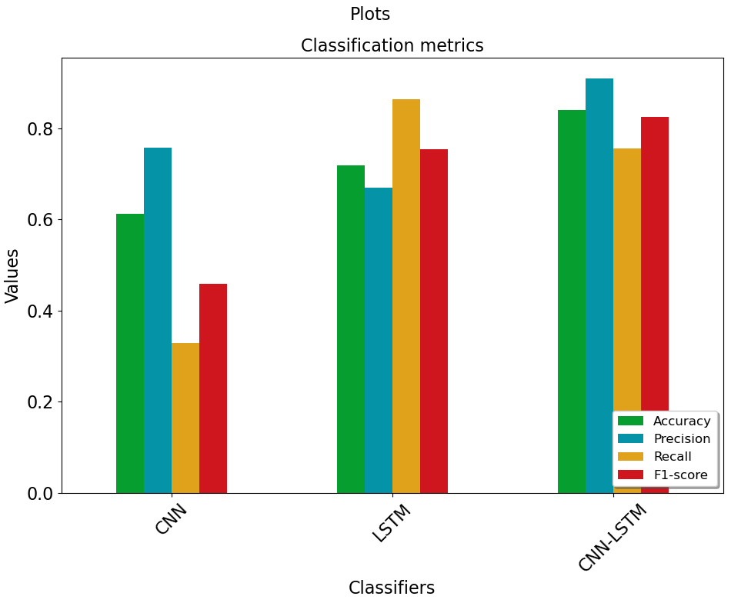
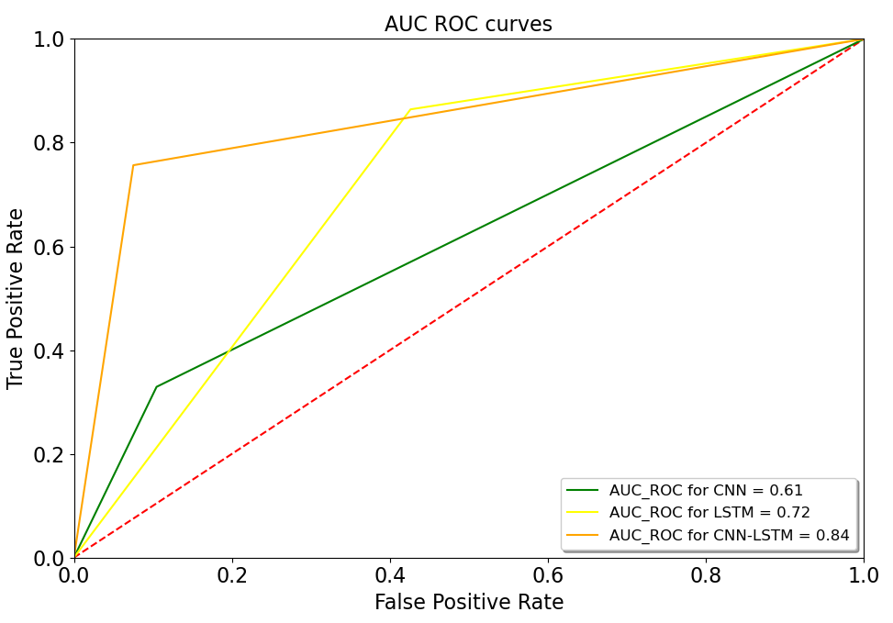
Экспериментальные результаты

Slide 11
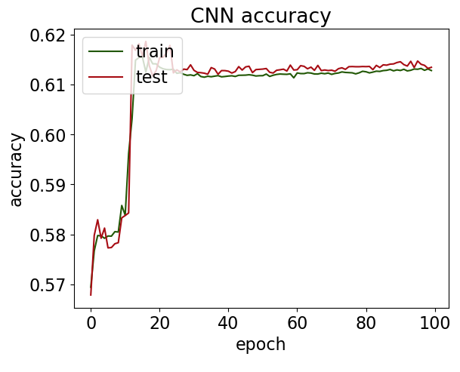
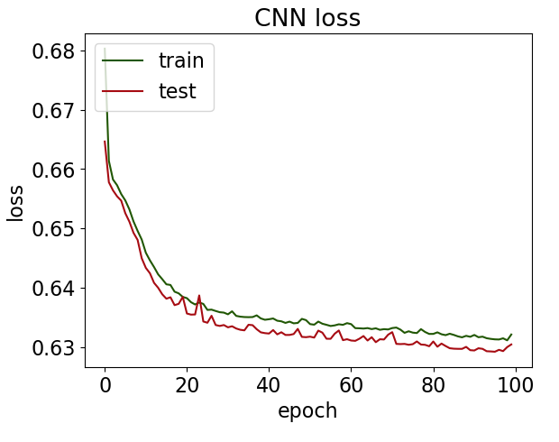
Точность и потери CNN

Slide 12
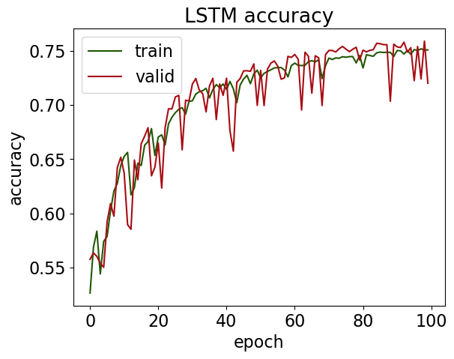
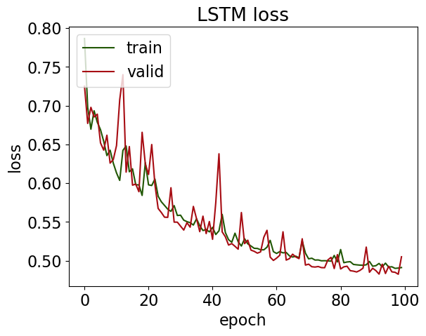
Точность и потери LSTM

Slide 13
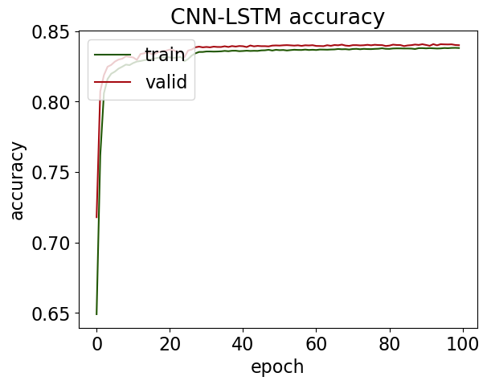
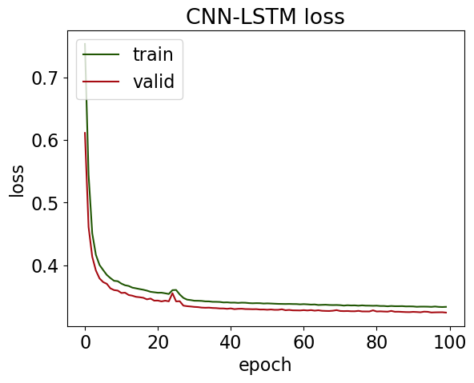
Точность и потери CNN-LSTM

Slide 14
заключение
Сегодня кибератаки с каждым годом становятся все более масштабными.
Существуют различные типы угроз, но фишинговые атаки имеют особое значение, поскольку люди часто попадают на вредоносные веб-сайты, предназначенные для получения несанкционированного доступа к конфиденциальным и финансовым данным пользователей.
Поэтому особенно важно разработать эффективные подходы для их выявления и предотвращения атак.
В данном исследовании для классификации фишинговых угроз применялись модели глубокого обучения, такие как CNN, LSTM и CNN-LSTM.
Набор данных содержит 392924 хороших и 146422 плохих URL. В классификации были получены оценки точности 0,613, 0,719 и 0,841 для моделей CNN, LSTM и CNN-LSTM соответственно.
В целом, CNN-LSTM показала лучшие результаты среди всех моделей. В будущих работах будут изучены другие типы кибератак, а также будут использованы другие методы машинного обучения и глубокого обучения.

Slide 15
БЛАГОДАРНОСТИ
Данное исследование выполнено в рамках проекта AP19675957 «Исследование и разработка системы обеспечения защиты медицинских данных с использованием технологии блокчейн и методов искусственного интеллекта», реализуемого в Институте информационных и вычислительных технологий.

Slide 16
СПАСИБО ЗА ВНИМАНИЕ!!!

